Slide 1
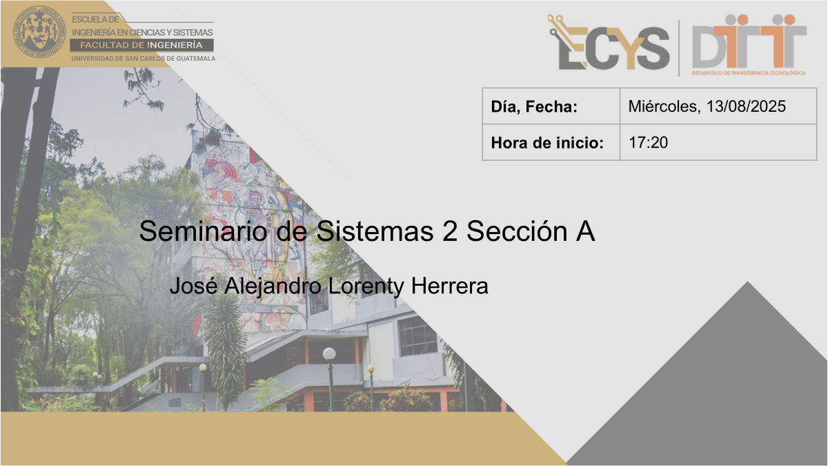
Sabado, xx/xx/xxxx
10:30
INTRODUCCION A LOS ALGORITMOS Y FLUJO DE DATOS SECCION X
INTRODUCCION A LOS ALGORITMOS Y FLUJO DE DATOS SECCION X
NOMBRE DEL TUTOR
Auxiliar de la clase

Slide 2

La Computadora
Introduccion a los algoritmos y Flujo de Datos
Escuela de Ingeniería de Ciencias Y Sistemas
Facultad de Ingenieria
Universidad de San Carlos De Guatemala

Slide 3
01
02
03
04
06
La computadora: Definición
La computadora: Evolución
Ciclo Fetch-Decode-Execute
Componentes de la Unidad de Control
ALU
Agenda

Slide 4

COMPETENCIA(S) QUE DESARROLLAREMOS
Analiza la arquitectura y organización de una computadora mediante el estudio de sus componentes de hardware para comprender el funcionamiento integral de un sistema.

Slide 5
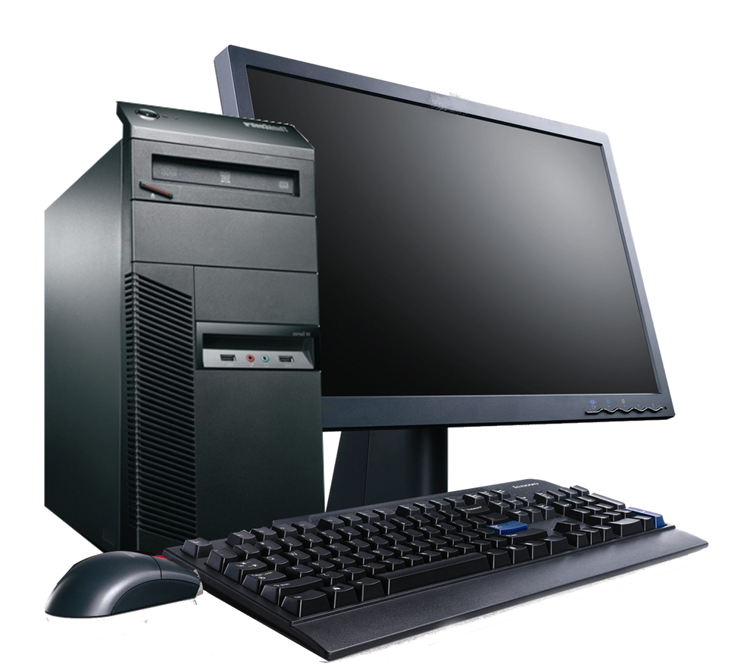
La computadora
Definicion
Una computadora es una máquina electrónica digital y programable diseñada para procesar datos y convertirlos en información útil. Su funcionamiento se basa en recibir datos de entrada (input), procesarlos siguiendo un conjunto de instrucciones (un programa) y generar un resultado o salida (output).
Está compuesta por dos elementos fundamentales.

Slide 6
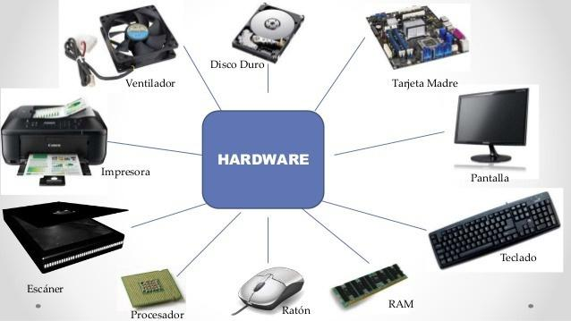

Hardware
Son todos los componentes físicos y tangibles, como el procesador, la memoria, el disco duro, el teclado y el monitor.
Software
Son los componentes lógicos e intangibles, es decir, los programas, instrucciones y datos que le dicen al hardware qué hacer.
La computadora es una herramienta universal capaz de realizar una enorme variedad de tareas, desde simples cálculos hasta complejas simulaciones.

Slide 7
La computadora
Evolucion
A través de la historia la computadora a tenido avances tecnológicos que ha transformado estas máquinas desde dispositivos gigantes y lentos hasta los aparatos pequeños y ultra potentes que conocemos hoy. Generalmente la evolución se divide en generaciones, marcadas por el cambio en la tecnología fundamental de su construcción.

Slide 8
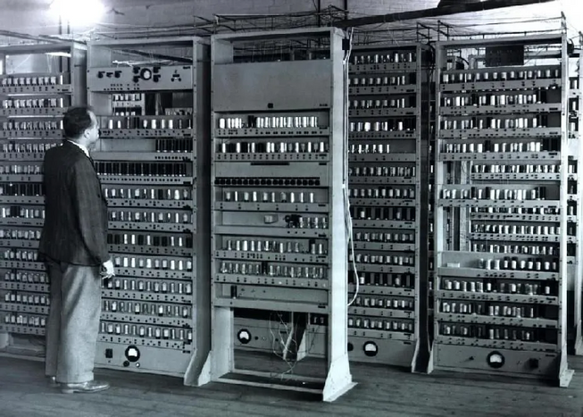
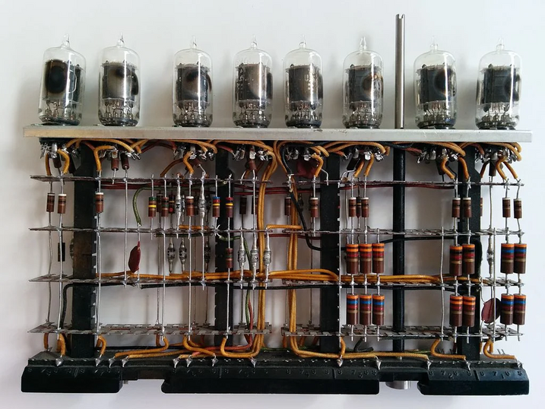
1ª Generación (1940-1956) - Válvulas de Vacío
Tecnología
Características
Usaban tubos o válvulas de vacío para procesar información.
Eran enormes (ocupaban habitaciones enteras), muy costosas, consumían muchísima energía y eran poco fiables (se averiaban constantemente).
Uso
Cálculos balísticos militares (ENIAC), censos y primeras investigaciones científicas.

Slide 9
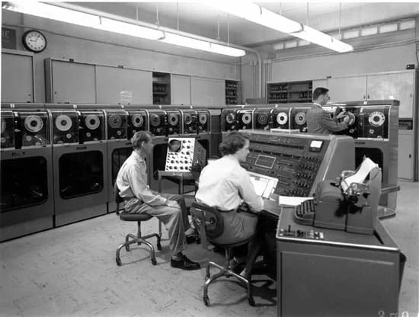
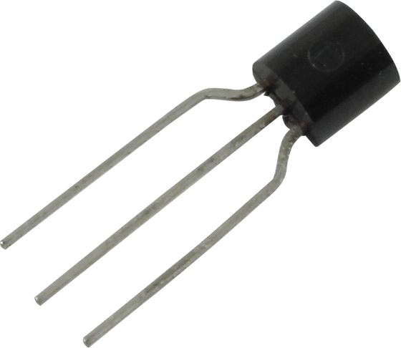
2ª Generación (1956-1963) - Transistores
Tecnología
Características
El transistor reemplazó a las válvulas de vacío.
Mucho más pequeñas, rápidas, baratas, eficientes energéticamente y fiables que la primera generación. Aparecen los primeros lenguajes de programación de alto nivel (COBOL, FORTRAN).
Uso
Grandes empresas y gobiernos para gestión de datos, contabilidad y sistemas de control.

Slide 10
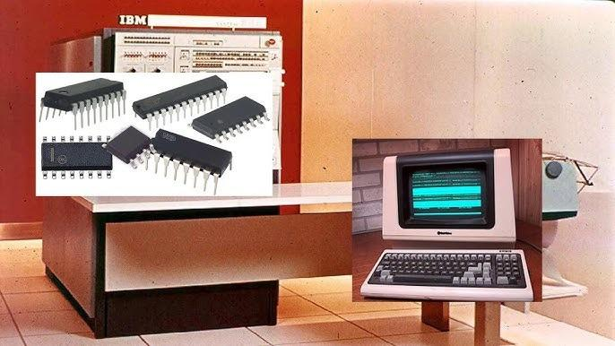
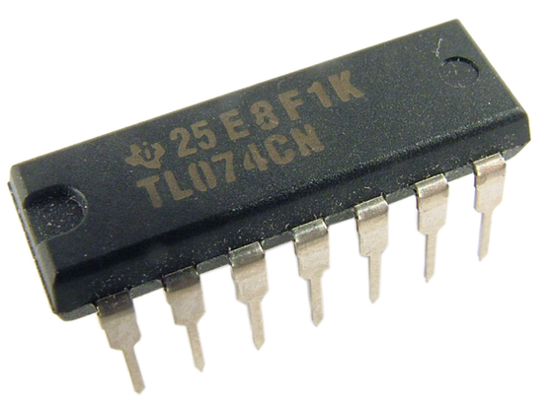
3ª Generación (1964-1971) - Circuitos Integrados
Tecnología
Características
Se inventó el circuito integrado (chip), que permitía colocar cientos de transistores en una pequeña pastilla de silicio.
Las computadoras se hicieron aún más pequeñas y potentes. Aparecen los sistemas operativos para gestionar los recursos de la máquina.
Uso
Se estandariza su uso en empresas y centros de investigación, permitiendo la multitarea.

Slide 11
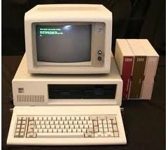
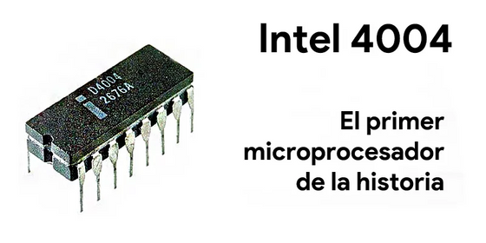
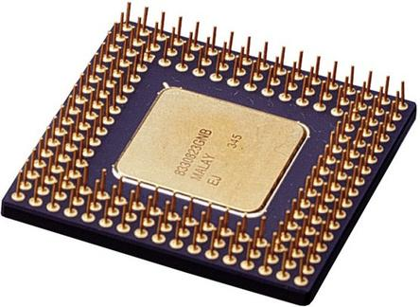
4ª Generación (1971-Presente) - Microprocesadores
Tecnología
Características
Se desarrolla el microprocesador, que integra todos los componentes de la CPU (Unidad Central de Procesamiento) en un solo chip.
Esto da lugar a la revolución de la computadora personal (PC). Las máquinas se vuelven accesibles para el público general. Nacen interfaces gráficas (como Windows) y el internet se masifica.
Uso
Computadoras en el hogar y la oficina, laptops, smartphones, internet, videojuegos, etc.

Slide 12
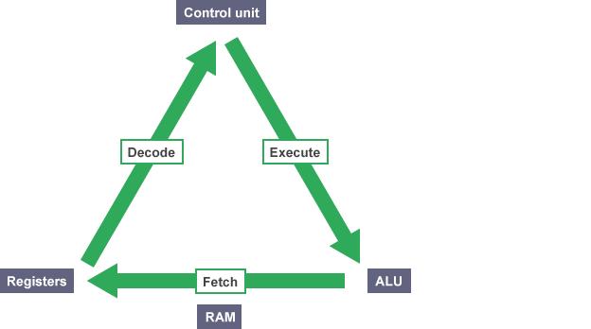
Ciclo Fetch-Decode-Execute
El ciclo de instrucción, también conocido como ciclo Fetch-Decode-Execute (Búsqueda-Decodificación-Ejecución), es el proceso fundamental que realiza la CPU para ejecutar una instrucción de un programa. Es el "latido del corazón" de la computadora. Este ciclo se repite millones de veces por segundo.

Slide 13
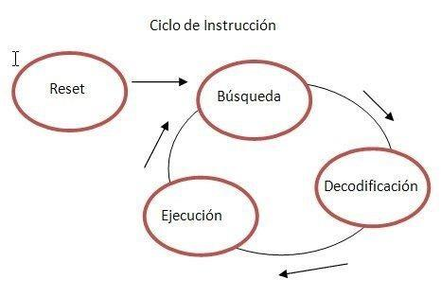
Fase de Búsqueda (Fetch)
La Unidad de Control (CU) busca en la memoria RAM la siguiente instrucción que debe ejecutar. La dirección de esta instrucción está almacenada en un registro especial llamado Contador de Programa (PC).
La instrucción se copia desde la RAM al Registro de Instrucción (IR) dentro de la CPU.

Slide 14
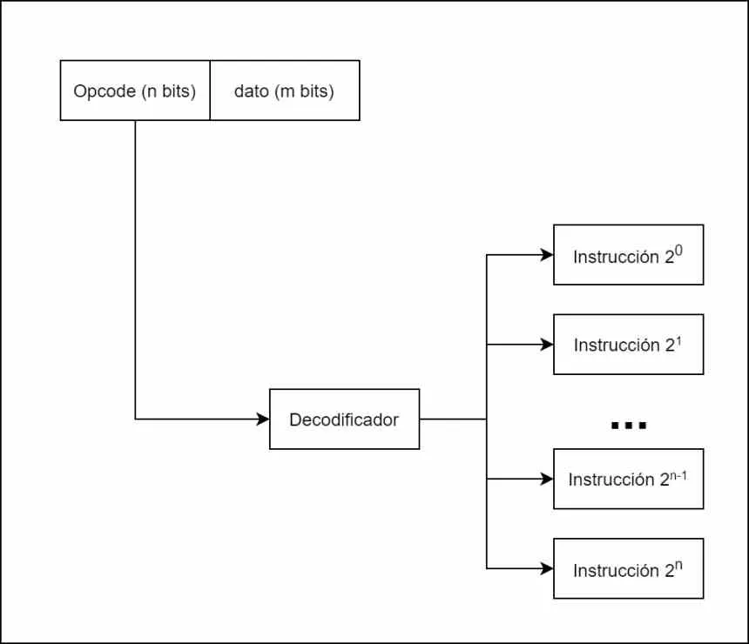
Fase de Decodificación (Decode)
La Unidad de Control (CU) interpreta o "decodifica" la instrucción que está en el Registro de Instrucción (IR).
Determina qué operación se debe realizar (por ejemplo, una suma, una comparación, mover un dato) y qué operandos (datos) se necesitan.

Slide 15
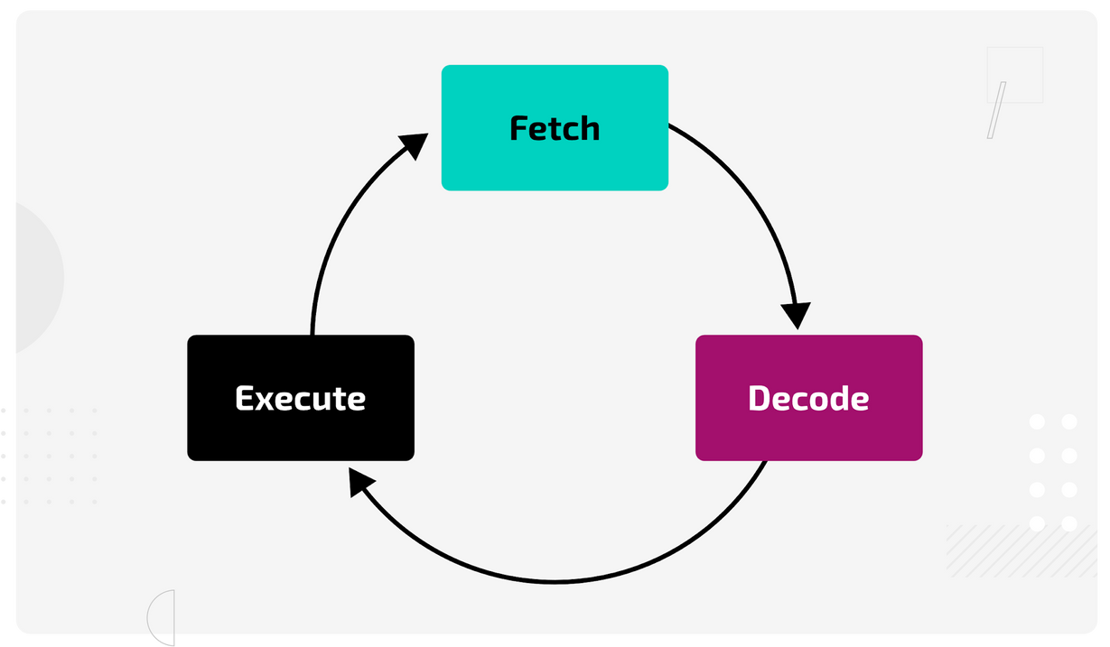
Fase de Ejecución (Execute)
La Unidad de Control envía señales a los componentes correspondientes para que realicen la acción.
Si es una operación matemática o lógica, se le pasa la tarea a la ALU.
El resultado de la operación se almacena en un registro de la CPU o se escribe de nuevo en la memoria RAM.
Una vez terminada la ejecución, el ciclo vuelve a empezar con la fase de búsqueda para la siguiente instrucción.

Slide 16
Componentes de la Unidad de Control (CU)
La Unidad de Control (CU) es el "cerebro" o "director de orquesta" de la CPU. No realiza cálculos, sino que dirige y coordina las actividades de todas las demás partes de la computadora. Interpreta las instrucciones del programa y genera las señales de control necesarias para ejecutarlas.
Componentes Principales y su Función:
CONTADOR DE PROGRAMA (PROGRAM COUNTER - PC)
USO
Garantiza que el programa se ejecute en el orden correcto, instrucción por instrucción.
Almacena la dirección de memoria de la siguiente instrucción que se va a ejecutar. Después de cada ciclo, se actualiza para apuntar a la próxima instrucción en la secuencia.

Slide 17
Componentes de la Unidad de Control (CU)
REGISTRO DE INSTRUCCIÓN (INSTRUCTION REGISTER - IR)
USO
Permite a la CU analizar la instrucción actual sin tener que acceder constantemente a la memoria RAM.
Almacena temporalmente la instrucción que se ha traído de la memoria y que se está decodificando y ejecutando en ese momento.

Slide 18
Componentes de la Unidad de Control (CU)
DECODIFICADOR DE INSTRUCCIONES
USO
Si el código de instrucción es 001, el decodificador podría saber que eso significa "sumar". Si es 010, podría significar "cargar un dato de la memoria"
Es el circuito que "lee" el código de la instrucción (en el IR) y lo traduce en un conjunto de acciones específicas que la CPU debe realizar.

Slide 19
Componentes de la Unidad de Control (CU)
RELOJ (CLOCK)
USO
Marca el ritmo de trabajo de la CPU. Una CPU de 3 GHz puede realizar 3 mil millones de ciclos de reloj por segundo, lo que determina su velocidad general.
Genera pulsos eléctricos a una velocidad constante (medida en Gigahercios, GHz). Cada pulso sincroniza una acción dentro del ciclo de instrucción.

Slide 20
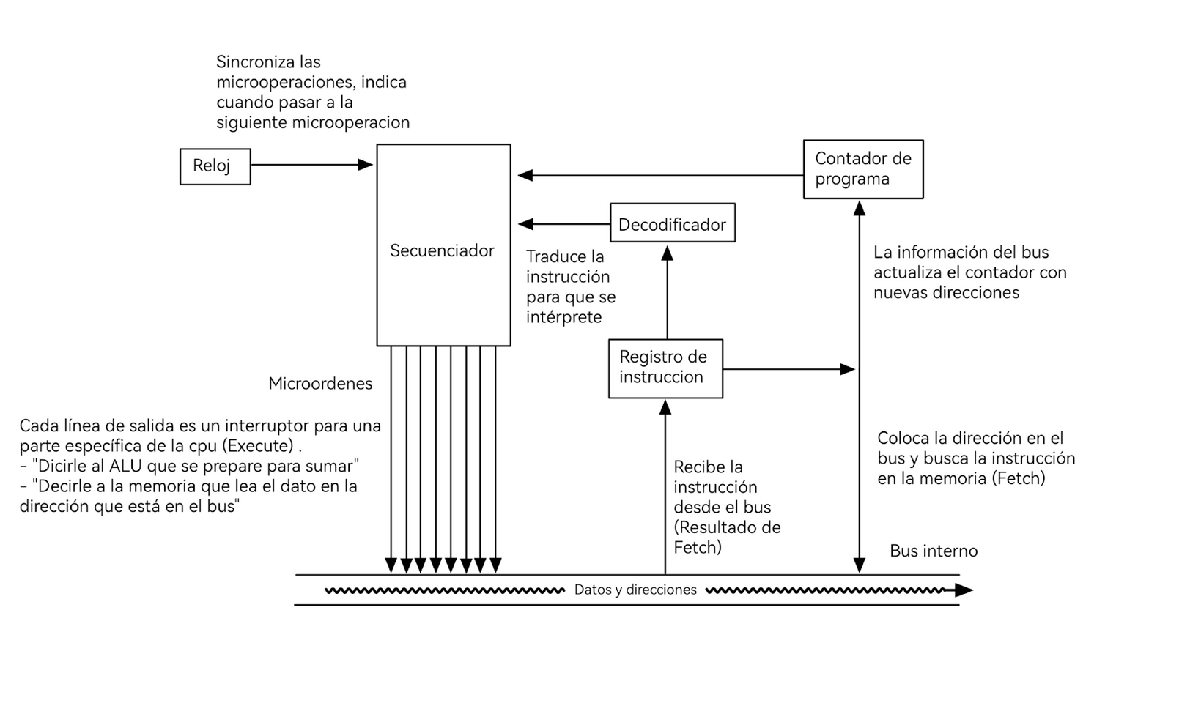
Ejemplificación de CU

Slide 21
Unidad Aritmético-Lógica (ALU)
La Unidad Aritmético-Lógica (ALU) es la "calculadora" de la CPU. Es un circuito digital de alta velocidad que realiza dos tipos de operaciones: las operaciones aritméticas y las operaciones lógicas, bajo el comando de la Unidad de Control.
OPERACIONES ARITMÉTICAS
OPERACIONES LÓGICAS
EJEMPLOS
Son operaciones que trabajan con valores binarios (verdadero/falso o 1/0) y se usan para tomar decisiones.
AND
OR
NOT Comparaciones
Suma
Resta
Multiplicación
División

Slide 22
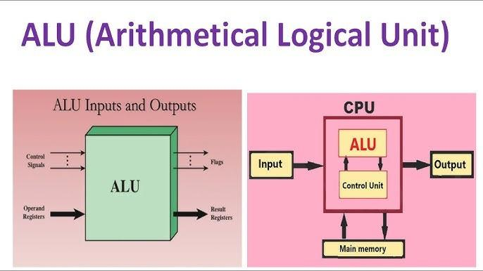
Ejemplificación de ALU

Slide 23
Ejemplos
01
El teléfono inteligente actual es resultado de siglos de avances, integrando capacidades de cálculo, comunicación y almacenamiento en un solo dispositivo, lo cual es un claro ejemplo de la evolución de la computación.
02
Al presionar una tecla en un procesador de texto, el CPU sigue el Ciclo Fetch-Decode-Execute para mostrar el carácter en pantalla.

Slide 24
CONCEPTOS CLAVE APRENDIDOS
LA COMPUTADORA INVOLUCRA TANTO LA PARTE FÍSICA (HARDWARE) COMO LÓGICA (SOFTWARE) DE LOS SISTEMAS.
LA ALU EJECUTA LAS OPERACIONES MATEMÁTICAS Y LÓGICAS BÁSICAS NECESARIAS PARA CUALQUIER PROGRAMA.
LA UNIDAD DE CONTROL ES ESENCIAL PARA LA COORDINACIÓN Y EJECUCIÓN ORDENADA DE INSTRUCCIONES.
EL CICLO FETCH-DECODE-EXECUTE ES EL CORAZÓN DEL FUNCIONAMIENTO DE CUALQUIER PROCESADOR.
LA COMPUTACIÓN HA PASADO DE SER MECÁNICA A ELECTRÓNICA Y DIGITAL.

Slide 25
Responsabilidad significa asumir con compromiso el aprendizaje y uso de la tecnología. Implica estudiar con seriedad, aplicar los conocimientos con precisión y actuar de forma ética en cada decisión técnica.
Valor
Responsabilidad

Slide 26

Referencias
{
HTTPS://HISTORICO.UNILIBRE.EDU.CO/BOGOTA/UL/NOTICIAS/NOTICIAS-UNIVERSITARIAS/256-LA-EVOLUCION-DEL-COMPUTADOR
HTTPS://WWW.NUTSHELLAPP.COM/PUBLICSUMMARIES/LA-EVOLUCI%C3%B3N-DE-LA-COMPUTACI%C3%B3N:-DESDE-EL-%C3%A1BACO-HASTA-LA-TECNOLOG%C3%ADA-MODERNA
HTTPS://HARDZONE.ES/TUTORIALES/RENDIMIENTO/CICLO-INSTRUCCION-CPU/
HTTPS://WWW.A24.COM/MUNDO/HISTORIA-DE-LA-COMPUTADORA-10092019_HYHOI54UH
HTTPS://BYJUS.COM/GATE/CONTROL-UNIT-NOTES/
}

Slide 27

Ejemplo práctico

Slide 28

¿Dudas?

Slide 29

¡GRACIAS POR SU ATENCIÓN!
RECUERDA QUE TENEMOS NUESTRO FORO SEMANAL DONDE PUEDES CONSULTAR CUALQUIER DUDA QUE TE SURJA EN LA SEMANA

